Slide 1
세종시의 집값상승과 다른도시의 집값 비교
A반 2 조 김병수

Slide 2
시작하기 앞서
자율주제이기때문에 주제선정에 가장많은 시간을 사용하였을만큼 주제선정이 가장 힘든 과제였다고 생각함.
저는 주제선정하는데에 기준을 두가지로 잡고 고민해보았는데
첫번째 남들이 다할법한 주제는 하지말자
두번째 현실과 밀접하고 흥미를 가질수있는 자극적인 주제를 선정하자

Slide 3
목차
1) 세종시의 집값 상승 이슈확인
2)세종시 행복도시의 탄생인2013년 아파트의 실거래가와,2021년 실거래가 비교
3) 비슷한 조건의 다른도시의 실거래가 상승률확인
4)합리적인 조건을 찾기위한 조건 탐색
5) 다른 도시와의 실거래가 비교
6) 결과 도출 및 고찰

Slide 4
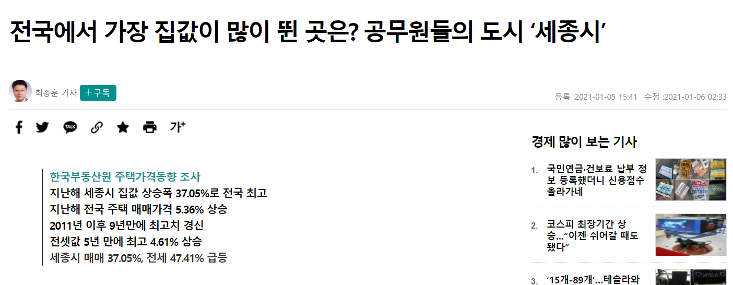
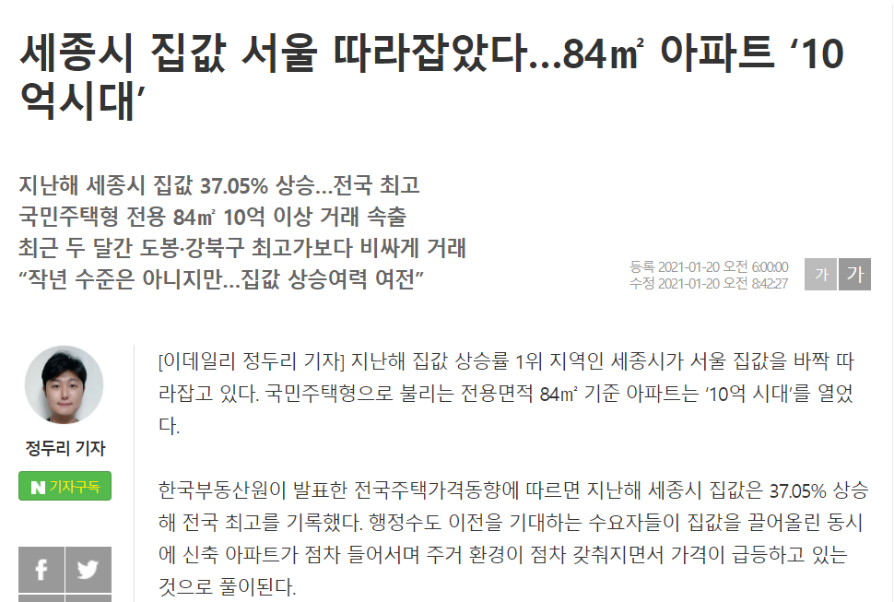
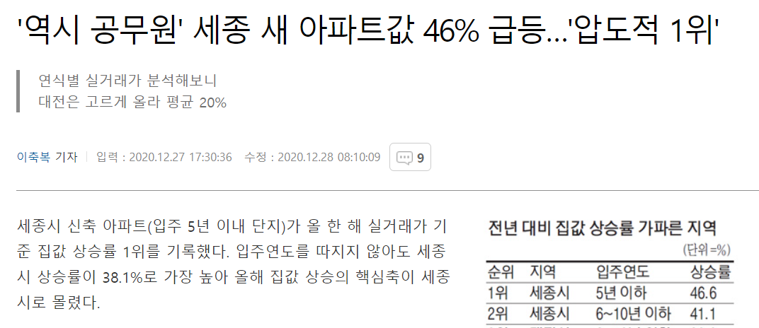


Slide 5
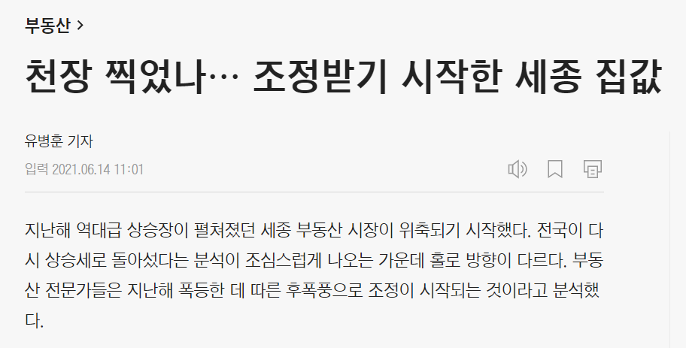
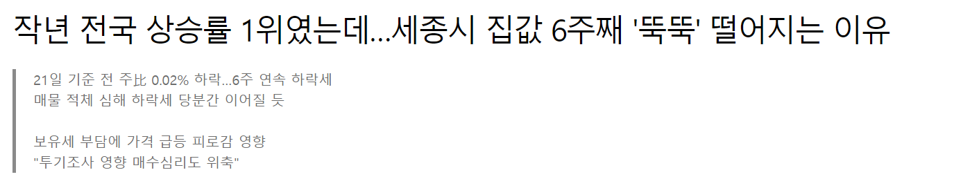

Slide 6
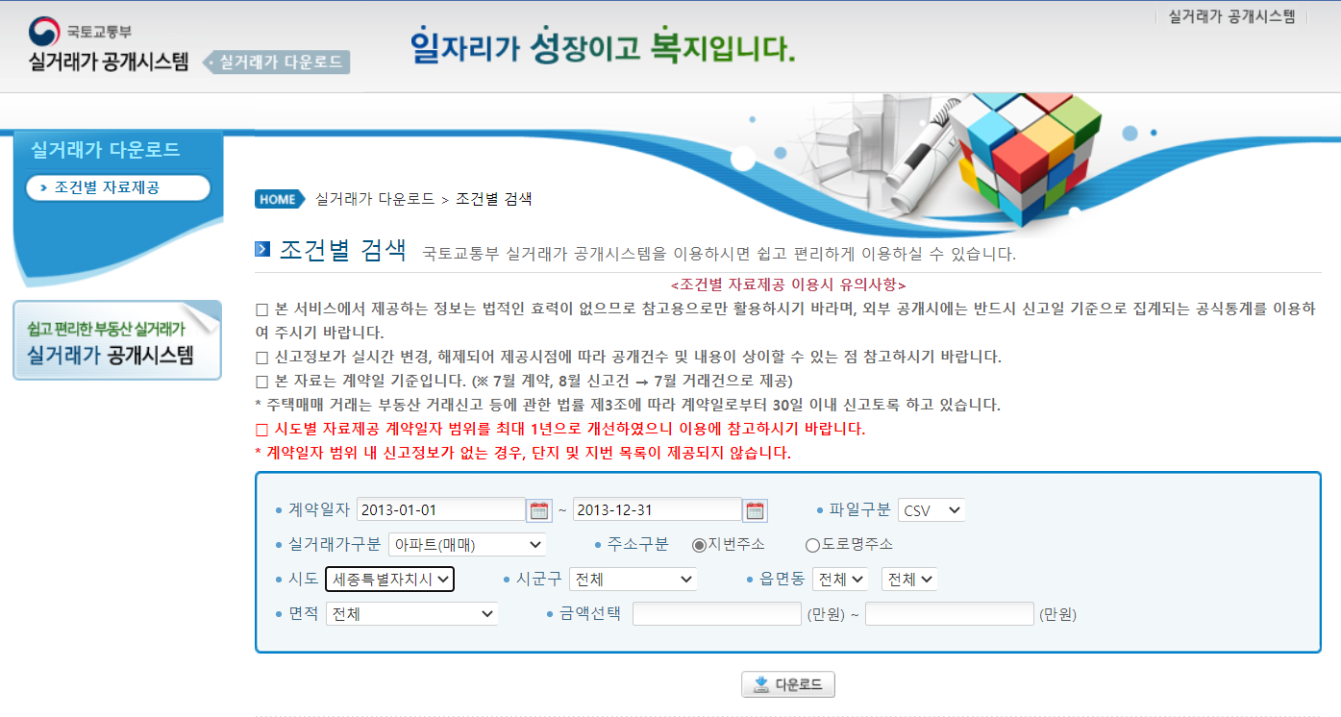

Slide 7
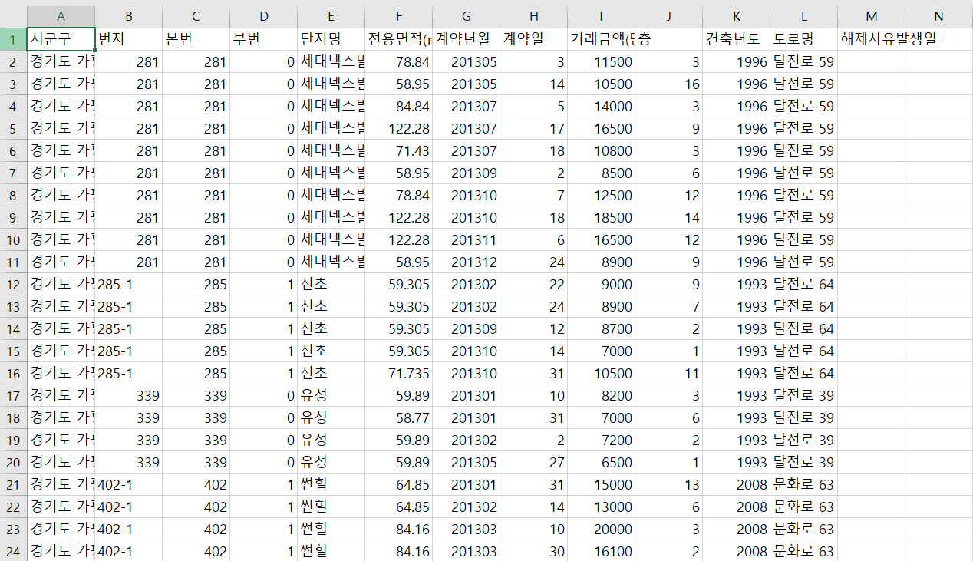
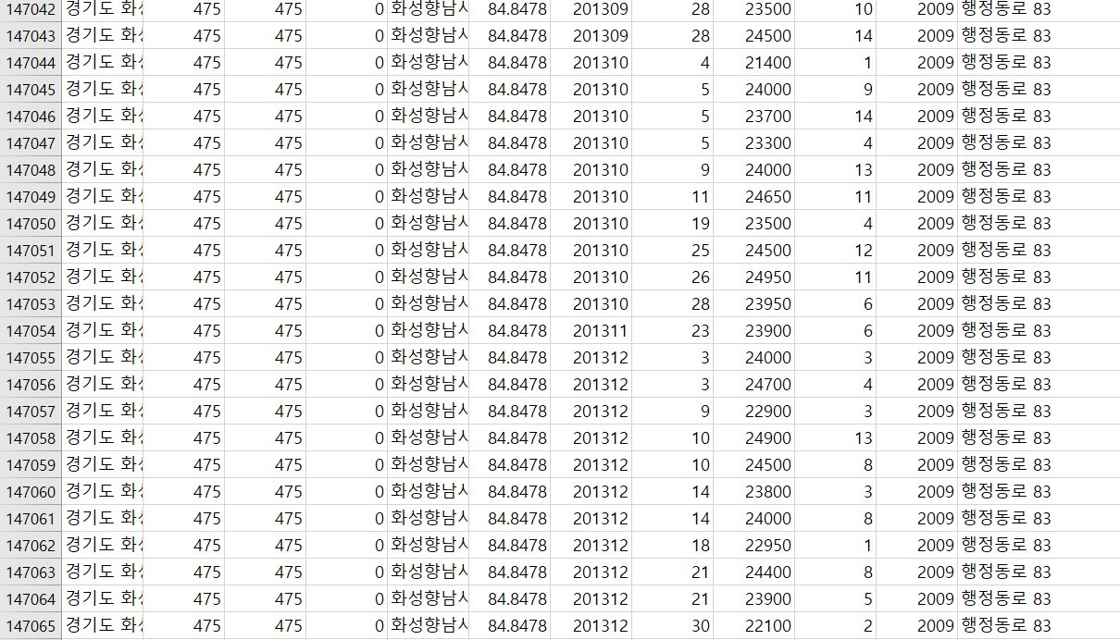

Slide 8

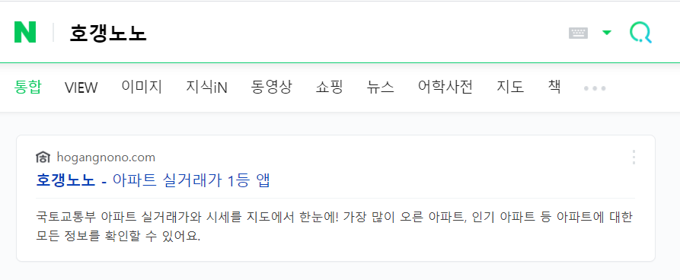
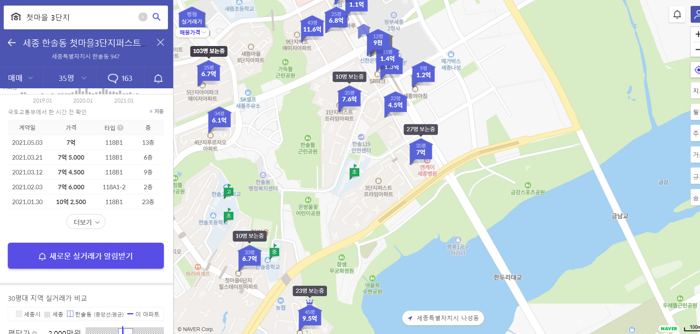

Slide 9
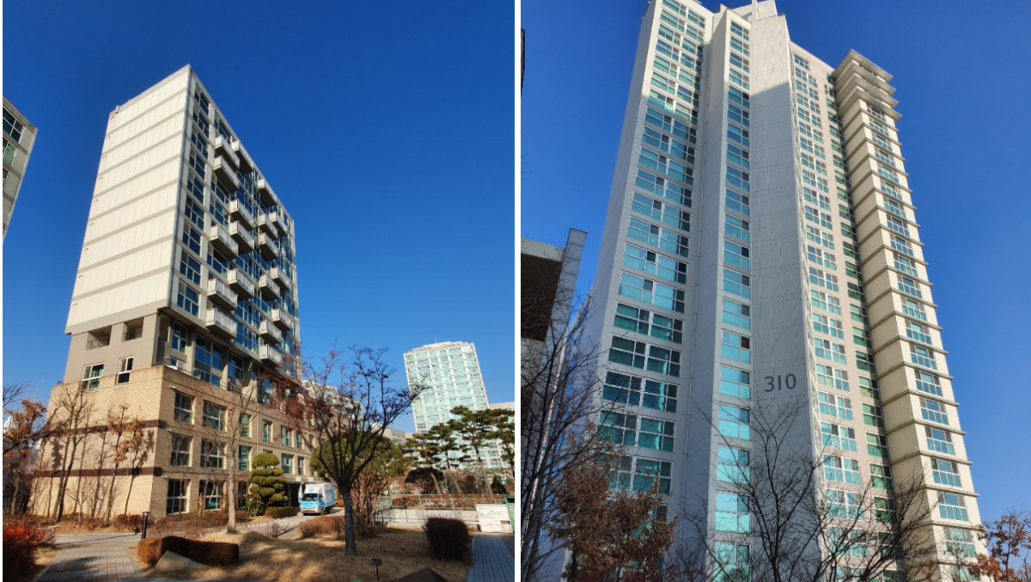
왜 첫마을 3단지인가
첫번째 세종시 행복도시 출범후 가장먼저 생긴 아파트가 가진 상징성
두번째 금강 바로 옆에 위치한다는 점
세번째 세종시 교통망의 중심인 BRT 라인에 가장 근접해 있다는점
그리고 앞으로 비교대상이 되는 아파트들도 신축보다는 상대적구축이 비교대상이 되는 아파트들을 찾기 쉬울것이라고 판단하였음
위 이유들을 근거로 세종시의 아파트는 첫마을 3단지 FirstPrime 아파트로 선정

Slide 10
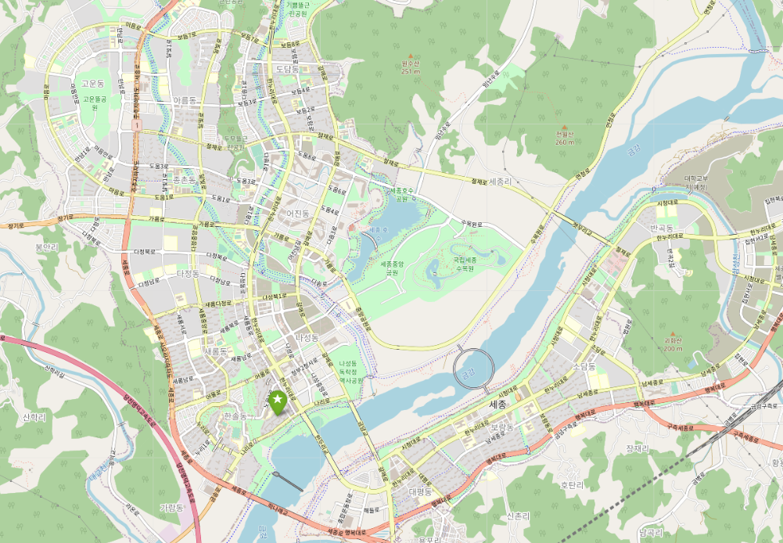
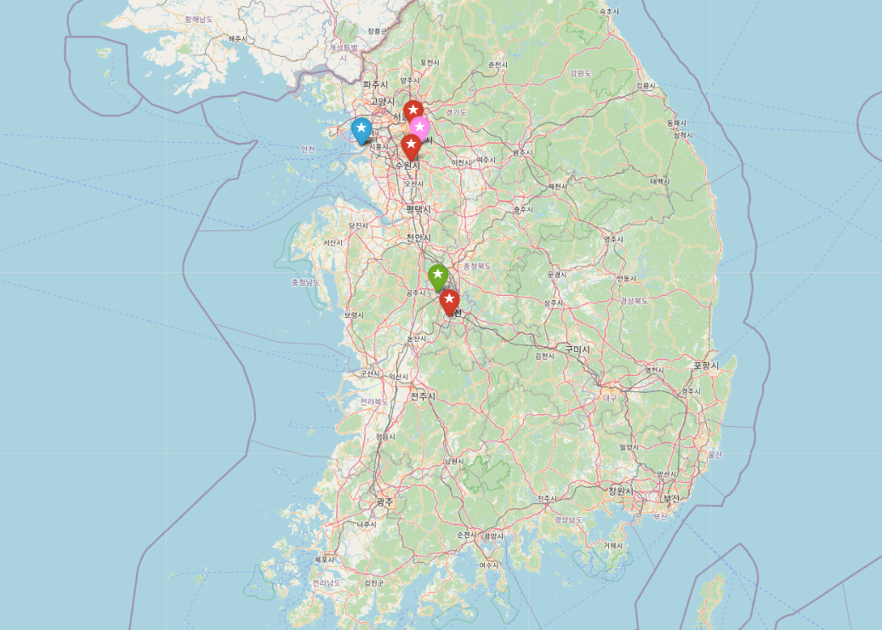
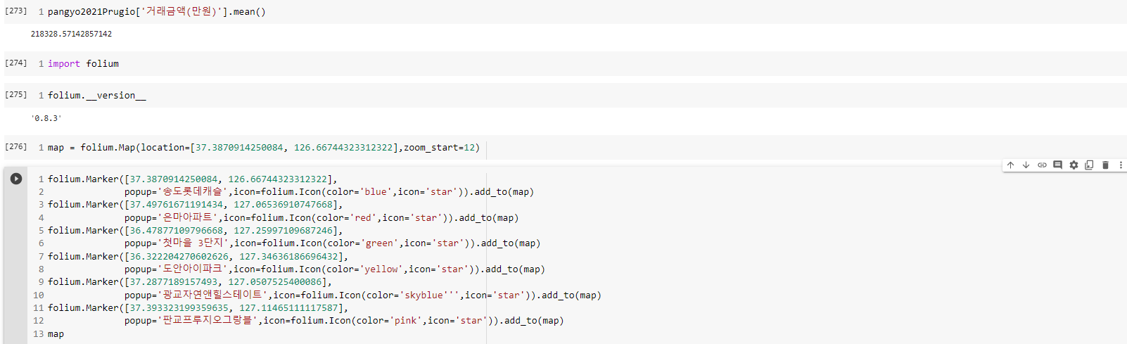

Slide 11
비교 대상군 설정
비교 대상군을 선택한 대전제
신축 구축의 가격차이를 생각하여 조건설정 입주년도가 2013년(-+1년)일것
2013년의 1년 실거래가와 2021년 1년의 실거래가를 비교하였음.
조건에맞춰 선정 아파트들
서울의 은마아파트 : 서울을넘어대한민국의 상징적 아파트라 생각하여 시공년도전제와 맞지않지만 선정
인천 송도의 롯데캐슬 : 비슷한 시기에 생긴 신도시이며 첫3과 비슷한 물가뷰가 나오는환경
대전 도안의 아이파크: 바로 옆동내의 신도시 이며 마찬가지로 제천뷰가 나와서 선정
광교 자연앤힐스테이트:비슷한 시기에 생긴 신도시이고 경기권이여서 선정
판교 푸르지오그랑블: 개인적으로 살고싶은곳이여서 선정

Slide 12
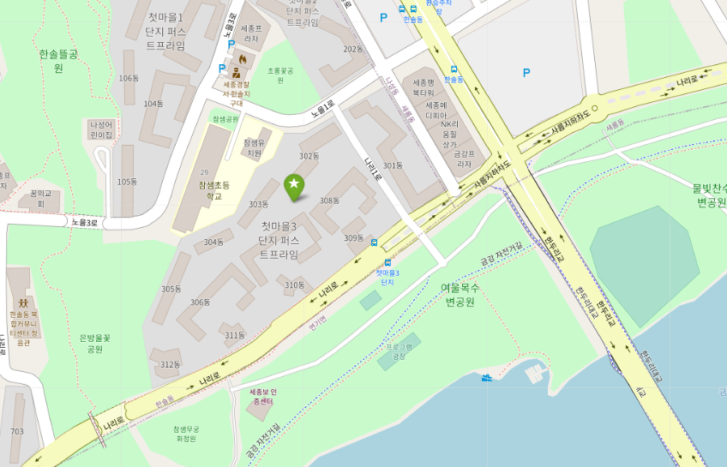
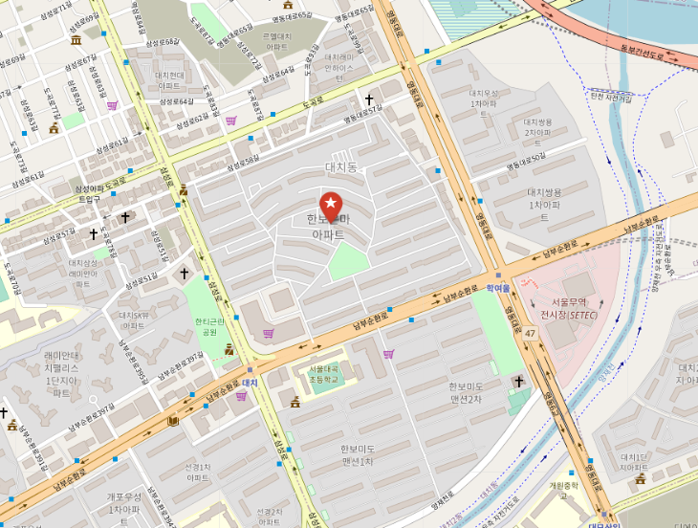
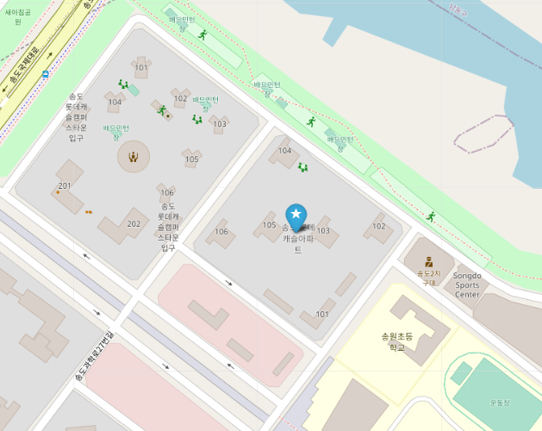
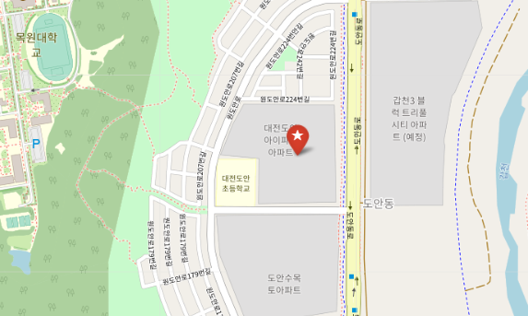
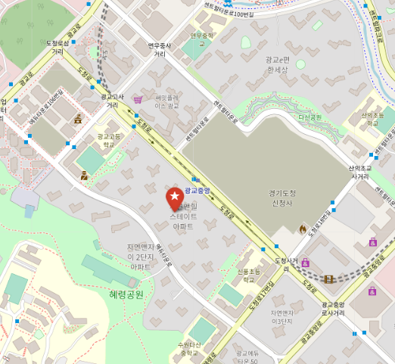
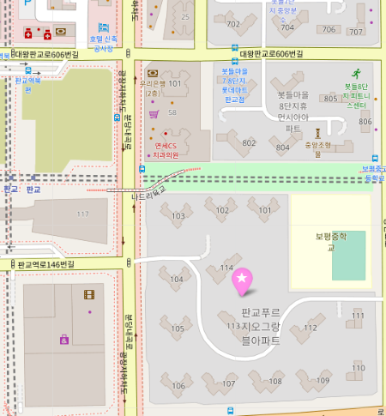
세종
서울
송도
대전
광교
판교

Slide 13
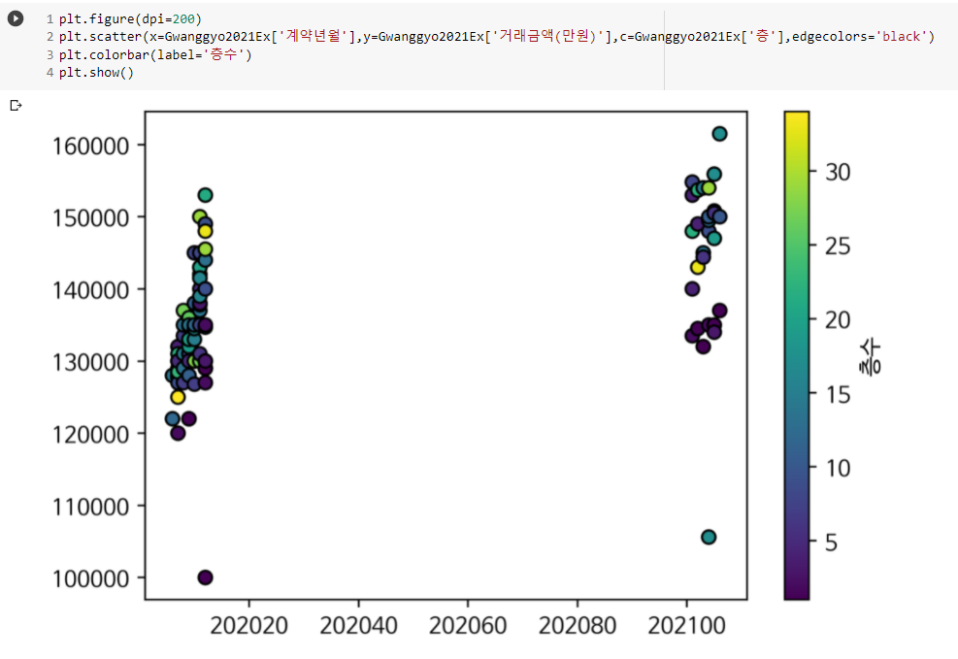
scatter차트를 그리던중 발견
비교적저층들은 낮은 금액에 거래
가장높은 금액이라도 최상층은 아님
위 아파트들을 동일한 조건하에
비교하기위하여
아래와같이 조건설정.

Slide 14
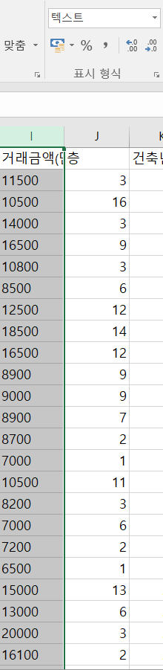
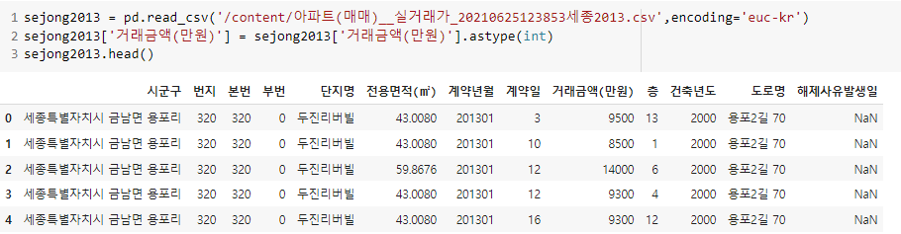
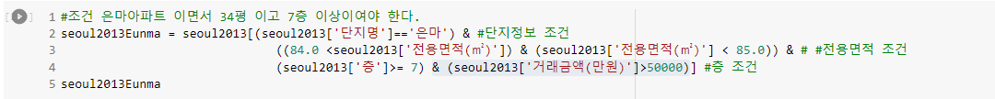
전용면적이 84m2 ~ 85m2 34평(국평)일것(타입에따라 84.xx로 조금씩다름)
층수가 7층 이상일것.
-3억이상 차이나는 거래는 증여나 지인간의 거래로 판단하여 제거

Slide 15
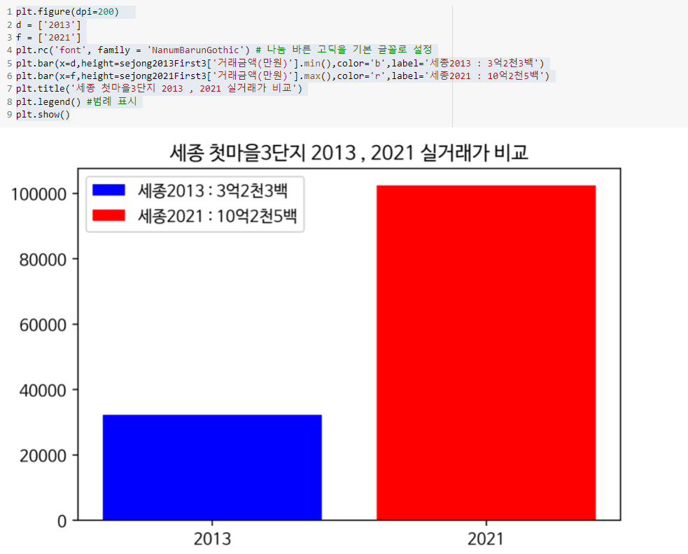
시세차익 7억 2백만

Slide 16
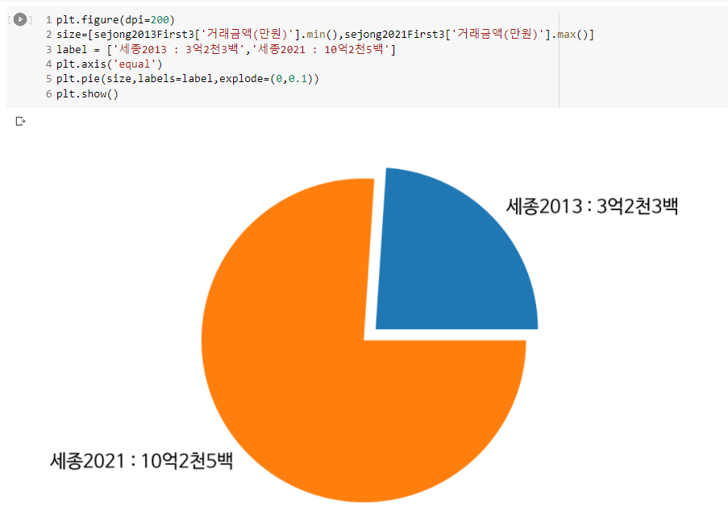

Slide 17
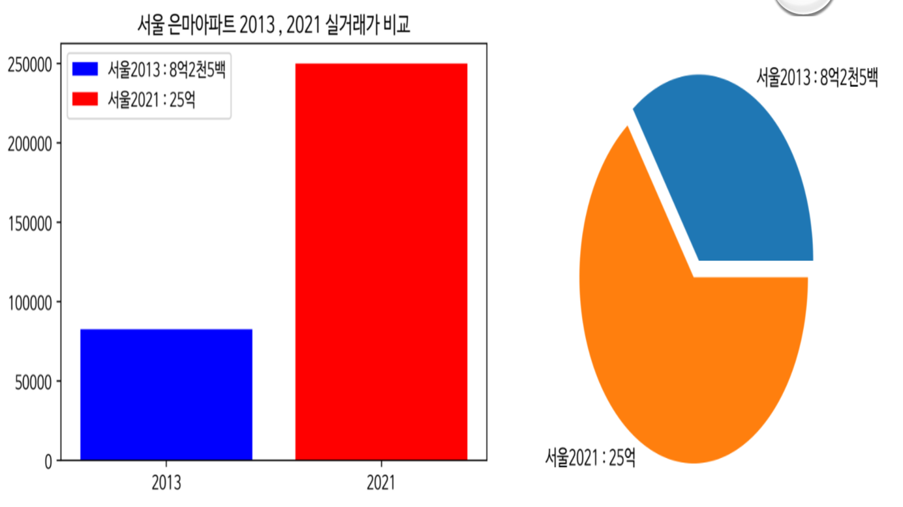
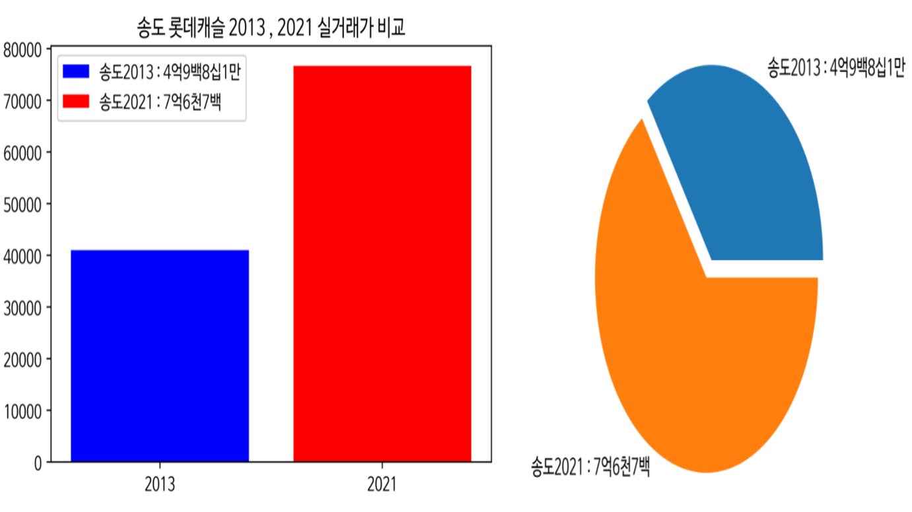
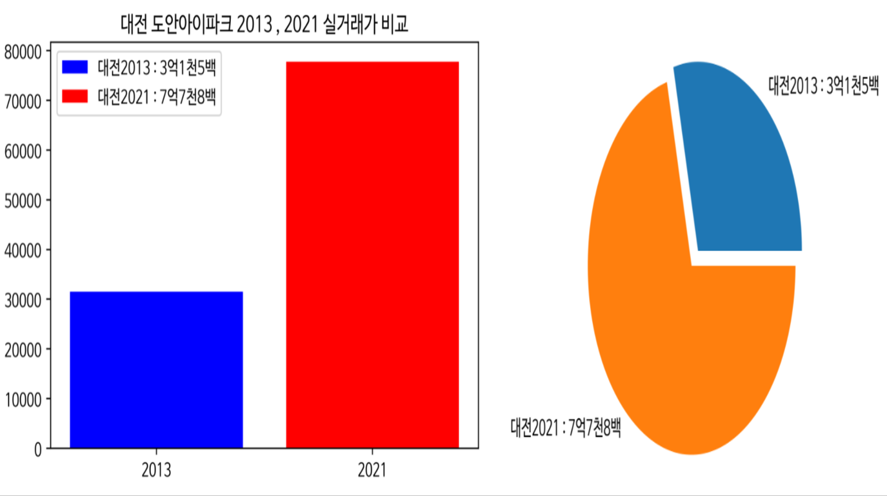
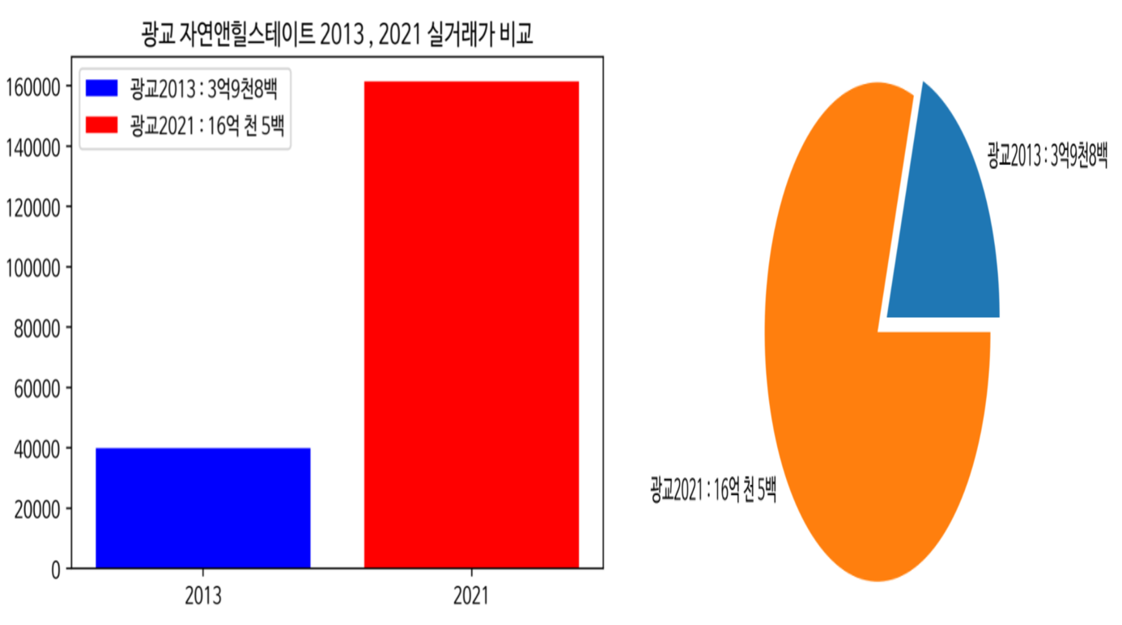
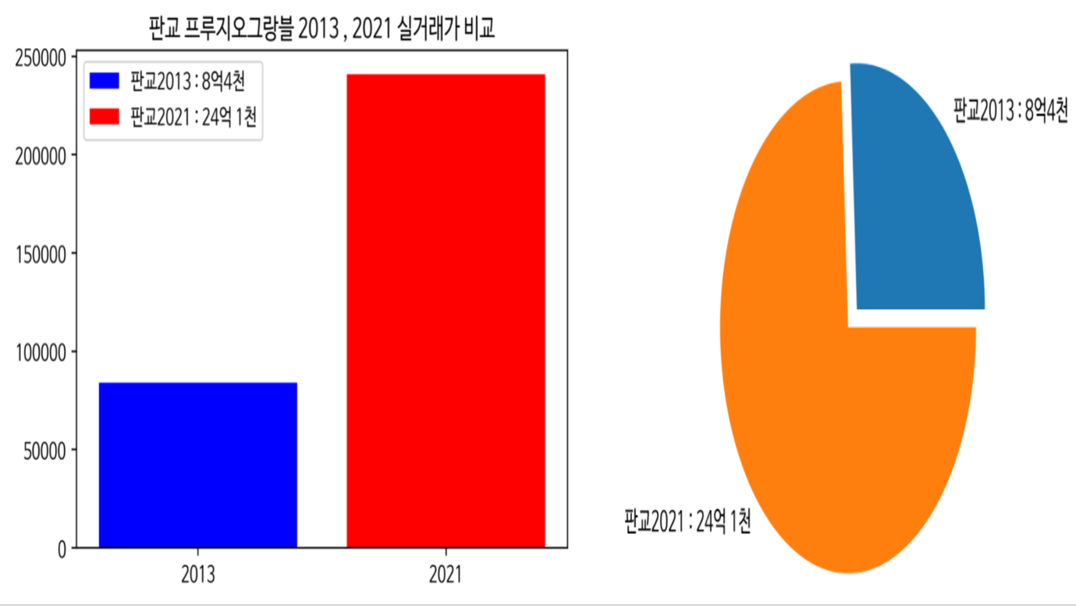
서울
송도
대전
16억7천
3억6천
4억 6천
광교
판교
12억2천
15억7천

Slide 18
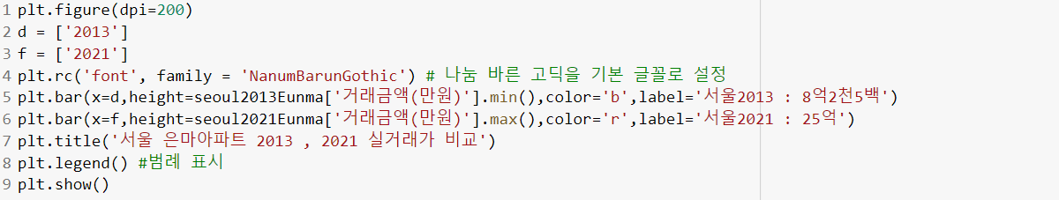
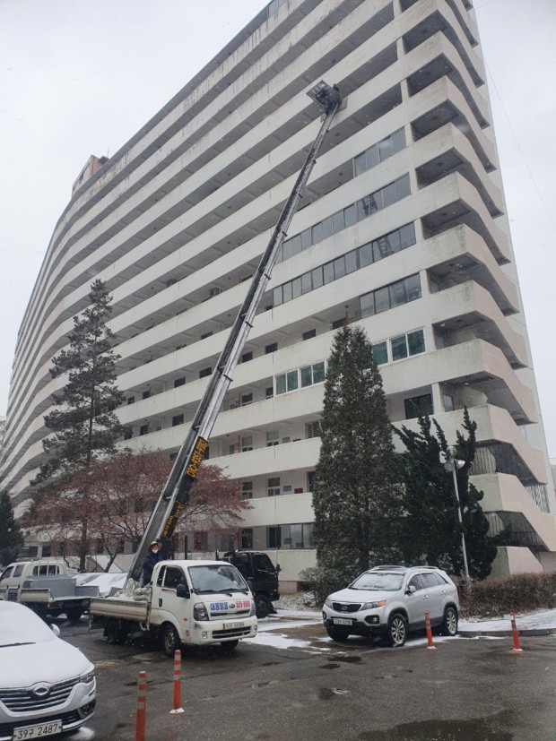
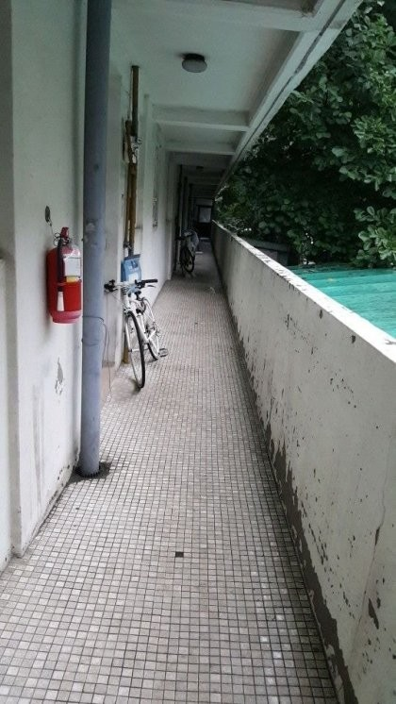
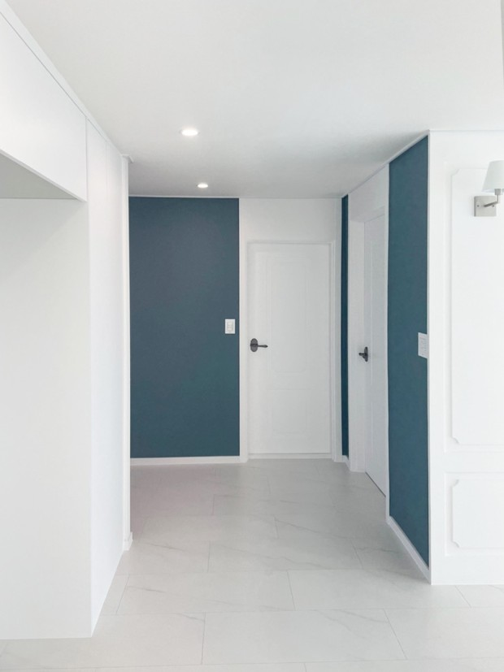
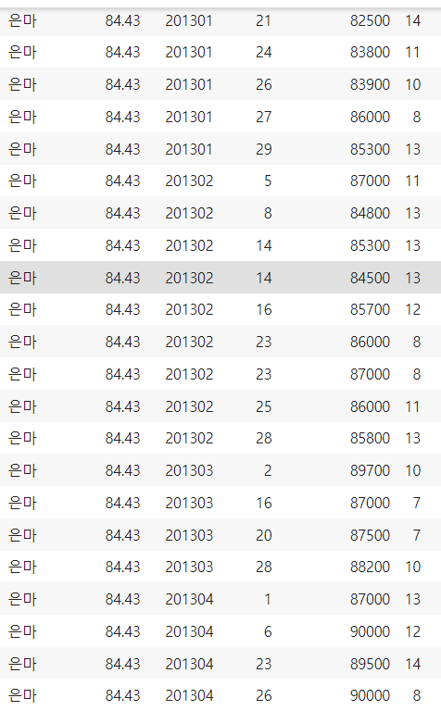

Slide 19
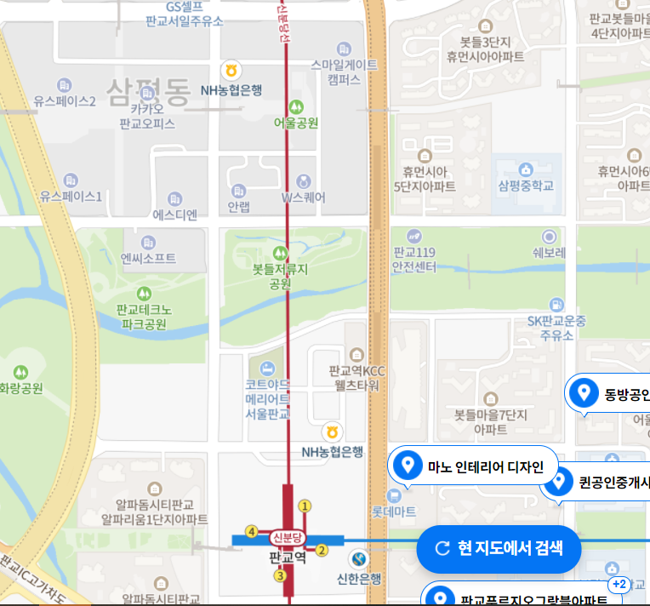
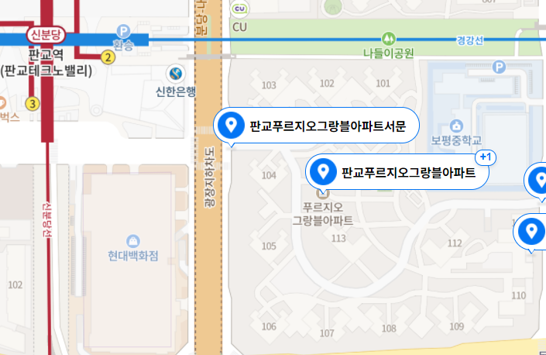
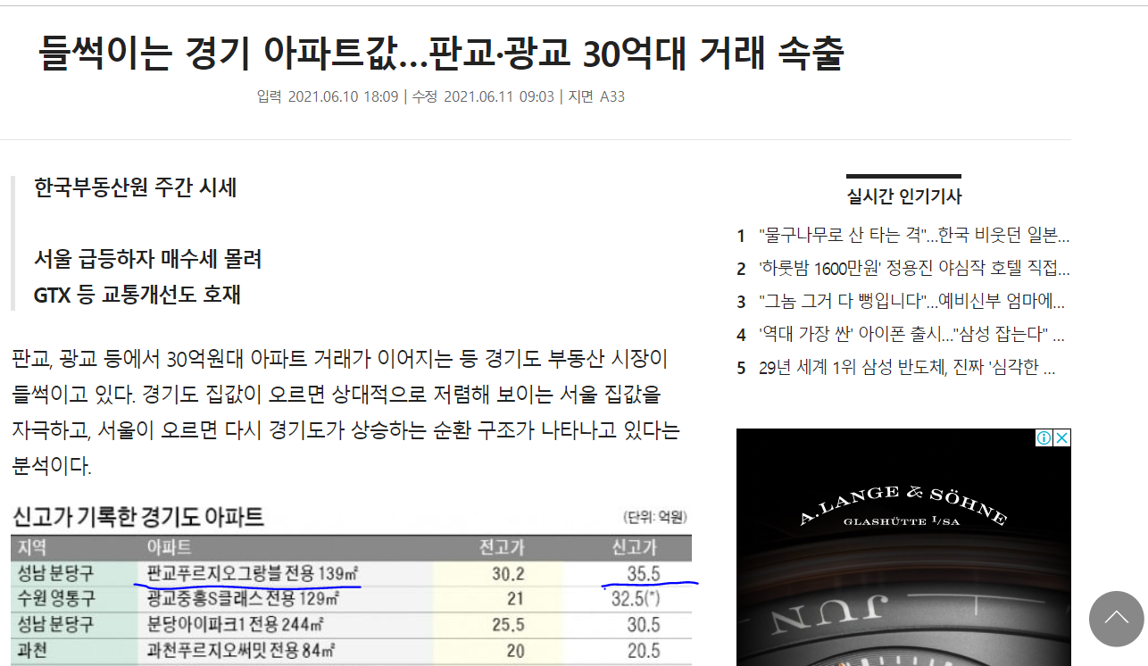
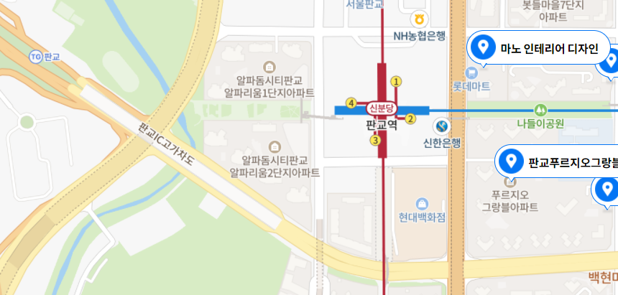
도대체 왜 why 판교인가?
편의점보다 백화점이 가까운집이 있다?
IT업계 종사자라면 한번쯤은 꿈꿔본 기업들 도보 10분컷
최상의교통
집바로앞 판교역과
집앞 판교 IC 보유

Slide 20
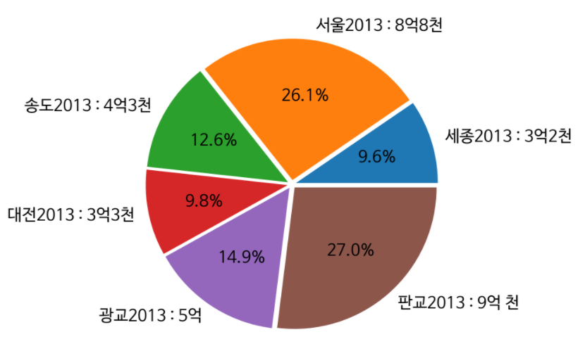
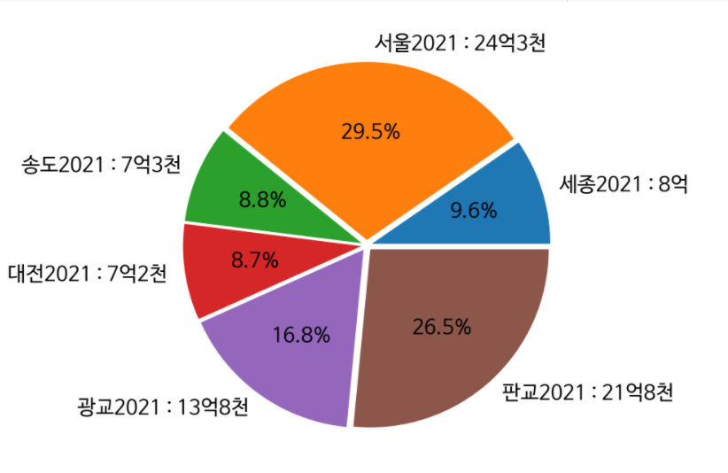
2013,2021 실거래가비율 비교

Slide 21
결과 도출 및 고찰
세종시는 수도권 지역들에 비하여 상승폭이 크지는 않았다.
하지만 지방에 비해서는 유의미한 상승폭을 기록하였다.
우리나라 부동산은 더 좋은곳으로 이사할때만 팔라는말이 어느정도는 정답이였다.
올해로 43년차인 은마아파트가 가장 큰폭의 상승을 한 점과
수도권의 아파트들이 큰 상승을 한 점을 보면 역시 부동산은 입지.
수저를 잘물고 태어난것이 아니라면 이제는 현실적으로 분양밖엔 답이없다.

Slide 22
이상입니다 감사합니다.

